Slide 1

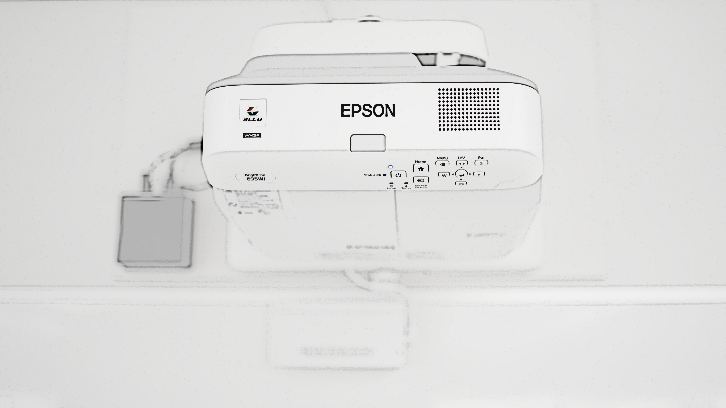

Projecteur interactif 695WI
Utilisation des outils de base du projecteur
Julie Jacob et Antoine Poursuibes, Direction des systèmes et technologies de l'information, cégep Édouard-Montpetit, octobre 2019.

Slide 2
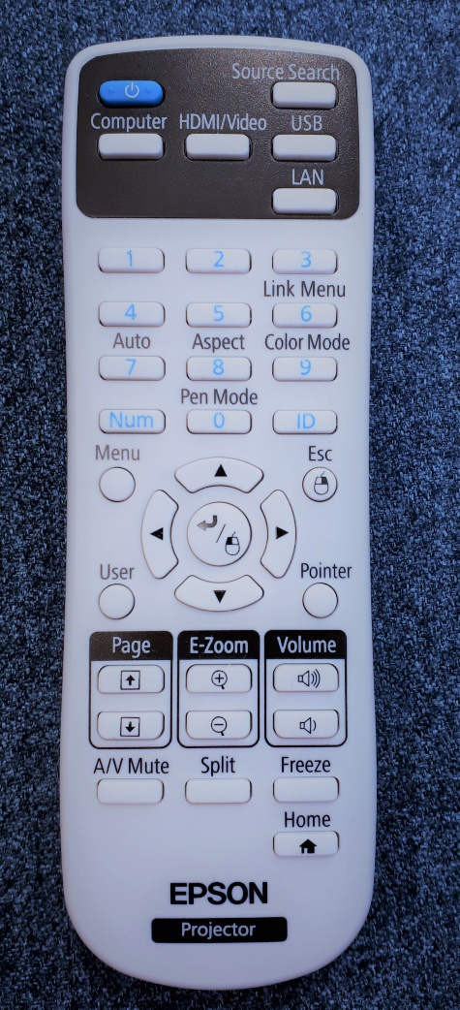
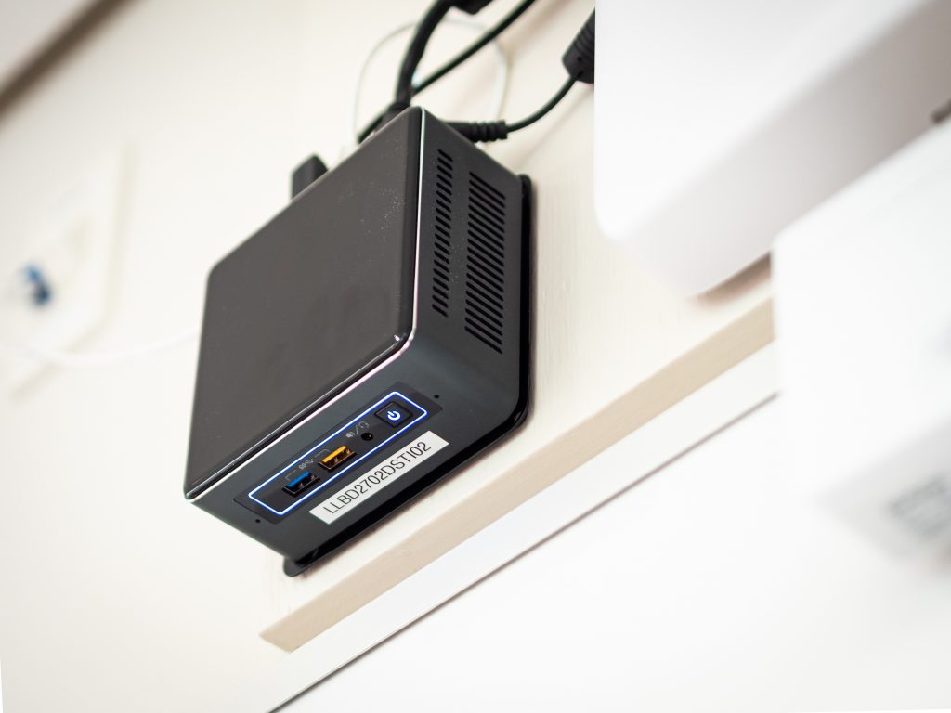
Ouverture
Appuyez sur l’interrupteur bleu
pour allumer le projecteur.
Appuyez sur une touche du clavier pour allumer l’ordinateur NUC.

Slide 3
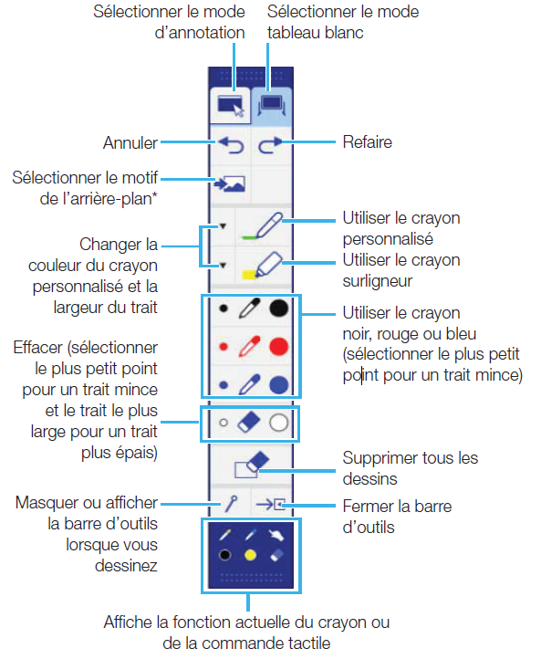
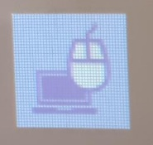
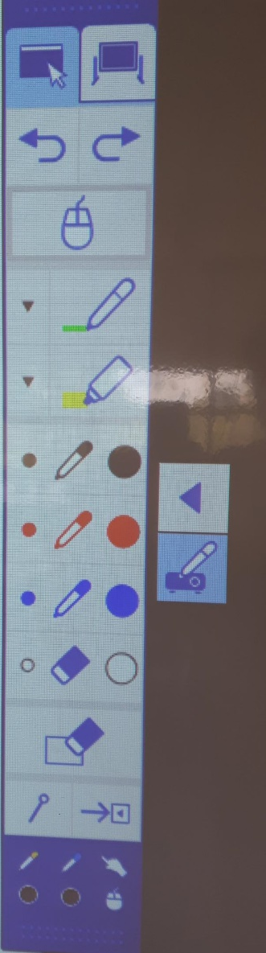
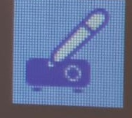
Barre d’outils de dessin
2 modes :
Mode souris (interactif)
Mode crayon (annotation)

Slide 4










Barre de commandes
 | Écran d'accueil. Accès à la division de l'écran. |  | Volume du projecteur |  | Fait disparaître la barre de commandes.
 | Modifie la source HDMI |  | Projeter deux sources. (ajuster la dimension de chaque zone dans les paramètres de ce menu).
 | zoom |  | Active une minuterie ou un compte à rebour
 | Éteindre le son et la projection (ex. durant une pause) |  | Éteindre le projecteur (éteindre votre sessio d'abord).

Slide 5
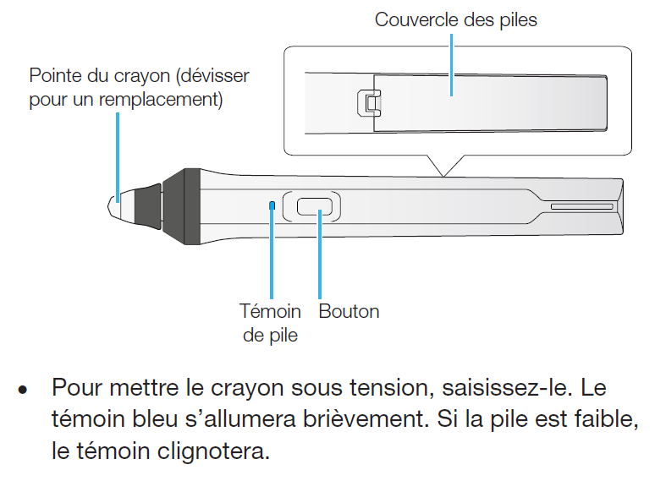
Les crayons interactifs
(efface)

Slide 6
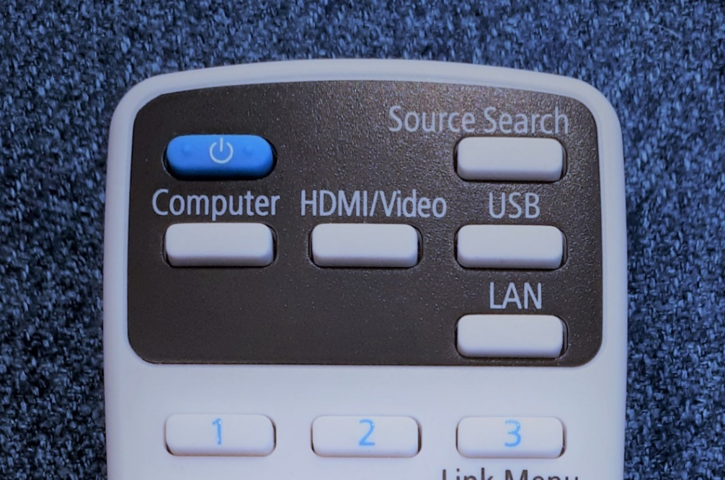
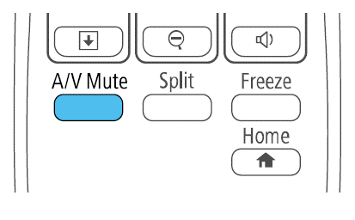
La manette
Pour changer de source :
HDMI 1 = NUC
HDMI 2 = Portable
Ou Source Search
Pour fermer l’écran et le son : A/V Mute

Slide 7
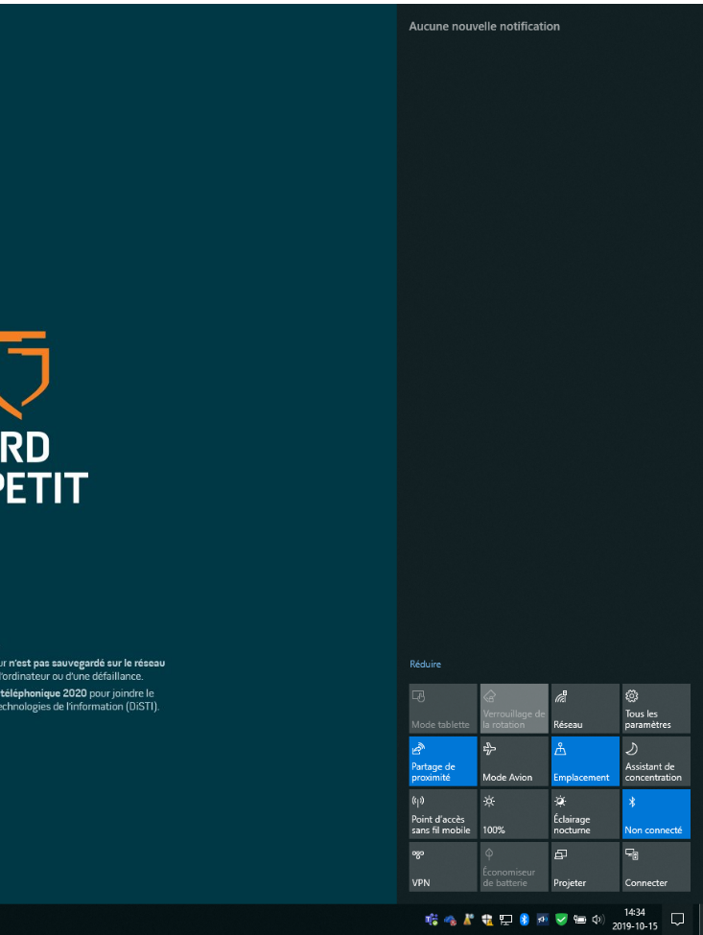
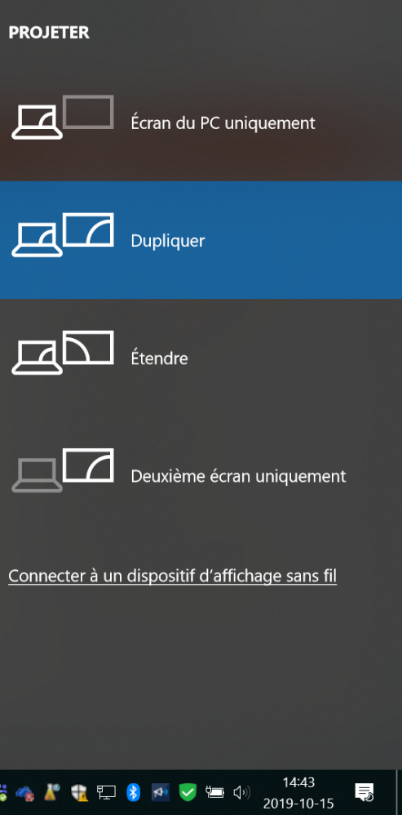
Dupliquer un contenu à partir d’un portable
HDMI 2
La connection Internet doit être sur CEMIP.
Dupliquer.
Connecter à un dispositif d'affichage sans fil.
Choisir le projecteur : Classe_active ou Zone_discussion
1. Ouvrir la boîte de notification.
2. Cliquez sur Développer.
3. Cliquez sur la tuile Projeter.

Slide 8
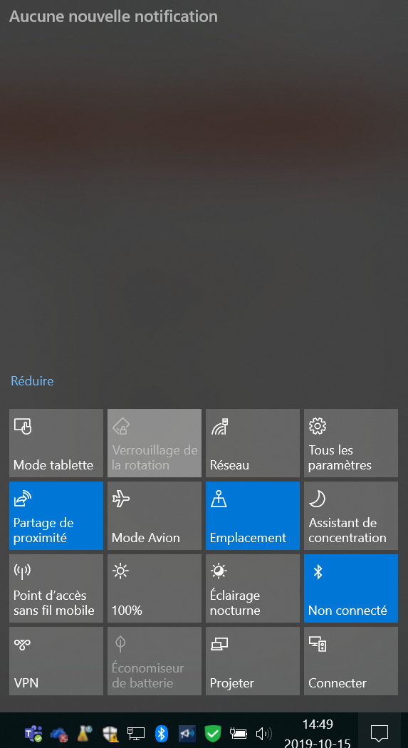
Fonctions additionnelles
Pour changer facilement de fenêtre, glissez votre doigt horizontalement à partir de l’extérieur de l’écran sur le tableau.
Pour accéder au clavier, utilisez le mode tablette (situé dans la boîte de notification, à l'extrimité droite de la barre des tâches).

Slide 9
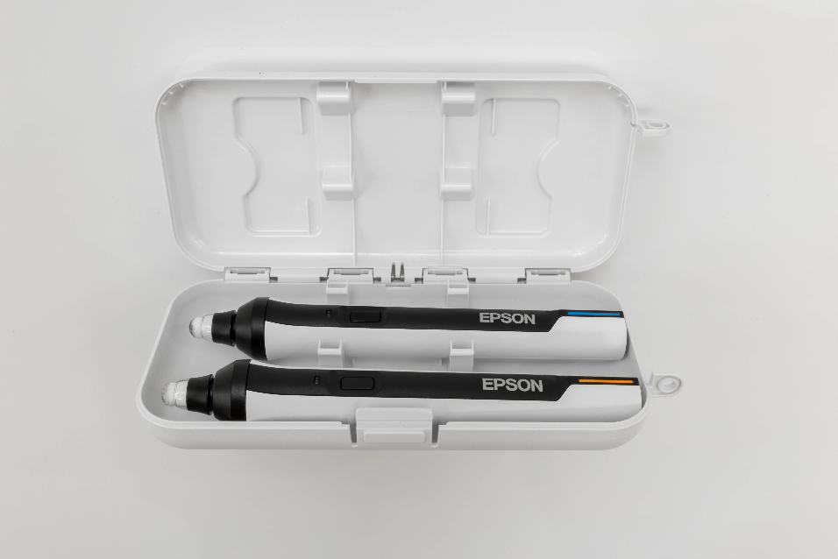
Proposition d’exercices
Allumer le projecteur et le NUC.
Ouvrir un document de votre choix :PPT, document, vidéo
  - Annoter le document avec un crayon ou votre doigt ;
  - Effectuer un zoom ;
  - Ouvrir le tableau blanc pour donner une
  explication additionnelle.
Ouvrir une page Internet.
Démarrer la minuterie.

